Slide 1
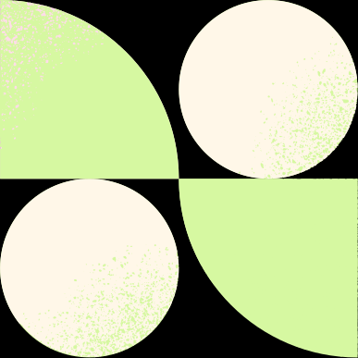

Conversió binari-decimal-hexadecimal-octal
Miguel Fernández i Martí Borrás
07/10/2025

Slide 2
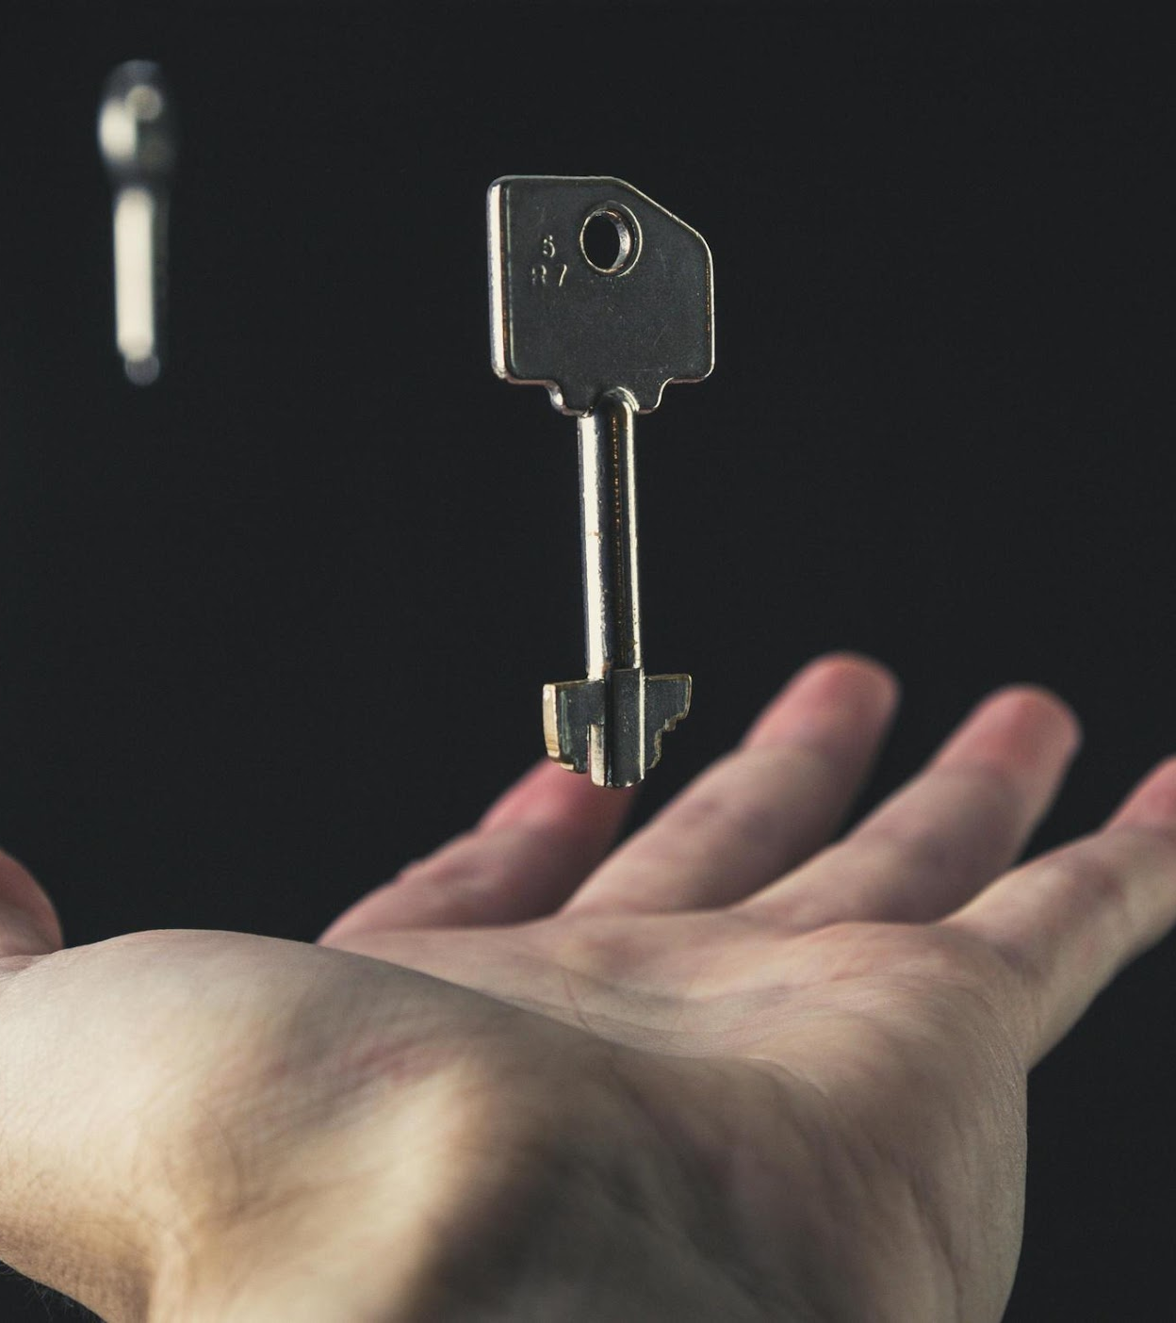

Indèx
— Que és el sistema Decimal
— Que és el sistema Hexadecimal
— Que és el sistema Binari
— Que és el sistema Octal
— Conversió d’aquests

Slide 3

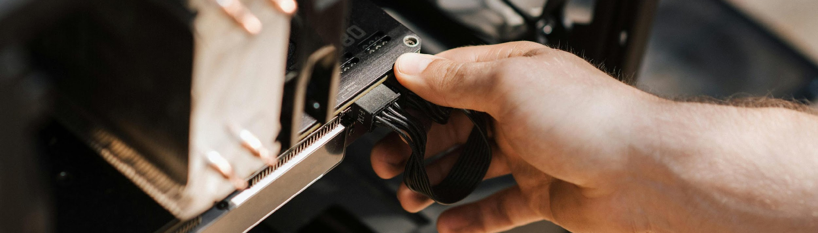
Que és el sistema decimal
El sistema de numeració decimal és el que més utilitzem en el dia a dia i el més bàsic, es compungeix de 10 xifres (0 al 9).

Slide 4




Que és?
El sistema hexadecimal és el sistema numèric el qual es basa en 16 números, del (0 al F).
Quedant així que com que no (...) prou números per a cada número possible es posen lletres, A=10, B=11, C=12, D=13, E=14, F=15.
Sistema Hexadecimal
Per a què serveix?
El sistema hexadecimal s'utilitza en la informàtica per a facilitar la llegibilitat de números grans o seqüències de bits llargues.
Aquests s'agrupen en quatre bits cadascun i es converteixen al sistema hexadecimal.

Slide 5





Sistema Binari
Que és el sistema Binari?
Per a què serveix el sistema Binari?
El sistema de numeració Binari es basa en només 2 números (1 i 0)
El sistema binari serveix per a treballar amb codi.
Curiositat
¿Qué significa 01001000 01100101 01101100 01101100 01101111 00100001 en binari?
Significa HOLA :)

Slide 6
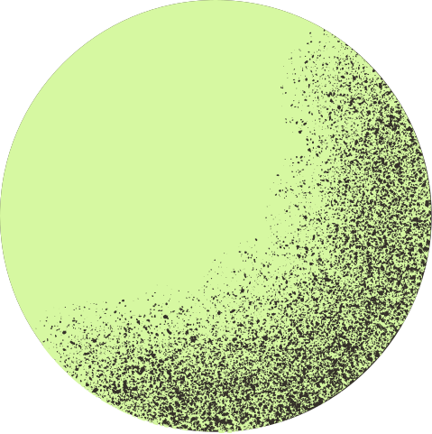


Sistema Octal
Per a què serveix?
Serveix per a treballar amb números de serie binaria.
Que és?
És utilitzat com una forma abreujada de representar nombres binaris que empren caràcters de sis bits.

Slide 7
Conversió

Slide 8

De Decimal a Binari
Per passar de Decimal a Binari hem de veure si el numero és inferior a 255 o superior a aquest, en el cas de ser inferior podem utilitzar la taula de conversio de bit a Byte fent restes fins arribar al numero desitjat.
128 | 64 | 32 | 16 | 8 | 4 | 2 | 1
0 | 1 | 0 | 1 | 0 | 0 | 0 | 1
Per passar de Decimal a Binari hem de veure si el numero és inferior a 255 o superior a aquest, en el cas de ser superior, hem de dividir entre 2 el numero, fins arribar o a 0 o a 1, si et trobes decimals, s’aparten i amb el numero cencer fins arribar a 1 o 0.
EX: 305/2
152.5/ —---> 152/2 (0.5 x / 2)

Slide 9
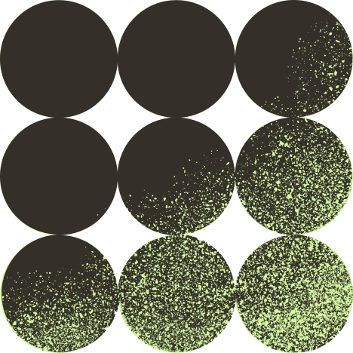
Cada dígit hexadecimal se substitueix pels seus quatre dígits binaris, que es poden consultar en una taula d'equivalències entre els diferents sistemes de numeració.
Per exemple, si volguessis convertir 708D a binari, hauries de substituir, en el mateix ordre els dígits:
You receive an unverified email that looks like it was sent by the company’s IT team. It reads:
7 | 0111
0 | 0000
8 | 1000
D | 1011
Exemple Hexa-Binari

Slide 10

De Hexadecimal a Decimal
Per exemple, tenim el número:
Ara el primer es passar les lletres a numeros decimals, la “E” és igual a 14, llavors queda, 8436, ara aquest numeros es multipliquen per 16 depenent la posicio en en numero, unitats=16x0, decenes=16x1, centenes=16x2, milers=16x3…
quedant aixi, 5636196 en decimal.
7E36
Formula ex: (16x0)+N=N
De Octal a Decimal
En el octal és fa el mateix que el Hexadecimal pero en comptes de 16 és 8, unitats=8x0…
Per exemple, tenim el número:
80
Fem, 80 = 0+(8x0)=0, 8+(8x1)=16, és junten(no sumen) i quedant 160.
Formula ex: (8x0)+N=N

Slide 11
Exemple Practic
4D16 Hexa-deci
You receive an unverified email that looks like it was sent by the company’s IT team. It reads:
Aqui esta la formula (no hi ha) ;b

Slide 12
Gràcies per la vostra atenció
PREGUNTAS?
NO PREGUNTAS?

Slide 13


Bibliografía
https://www.slidescarnival.com/
App’s d’ajuda
Links
https://www.softcatala.org/corrector/
Altres

